Slide 1
11
Chia cho số có một chữ số

Slide 2



Slide 3




1
2
4
3

Slide 4

400 : 4 = ?
100

Slide 5

900 : 3 = ?
300

Slide 6

60 : 2 = ?
30

Slide 7

120 : 6 = ?
20

Slide 8
Thứ … ngày … tháng … năm 20 …
Toán
Chia cho số có một chữ số

Slide 9
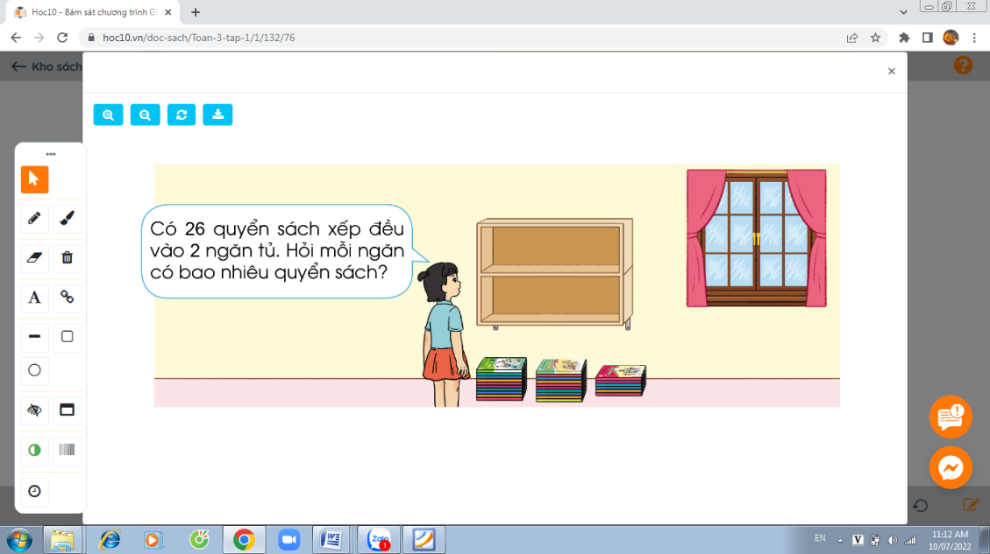
26 : 2 = ?

Slide 10
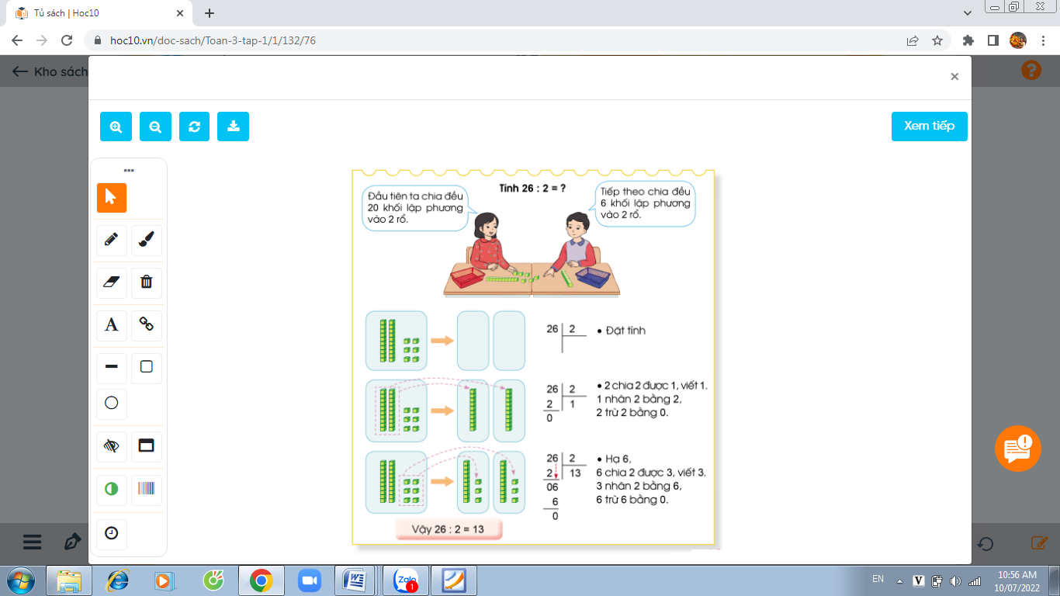
* Đặt tính
*2 chia 2 được 1, viết 1
1 nhân 2 bằng 2, 2 trừ 2 bằng 0.
Hạ 6, 6 chia 2 được 3, viết 3.
3 nhân 2 bằng 6, 6 trừ 6 bằng 0.

Slide 11
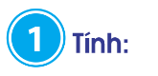
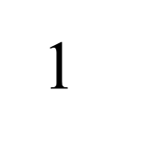
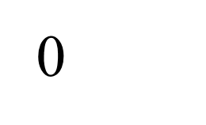
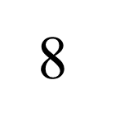
28
2
3
4
6
93
88
66
2
4
1
8
2
6
1
9
3
2
1
3
8
6
3
8
6
0
0
0

Slide 12
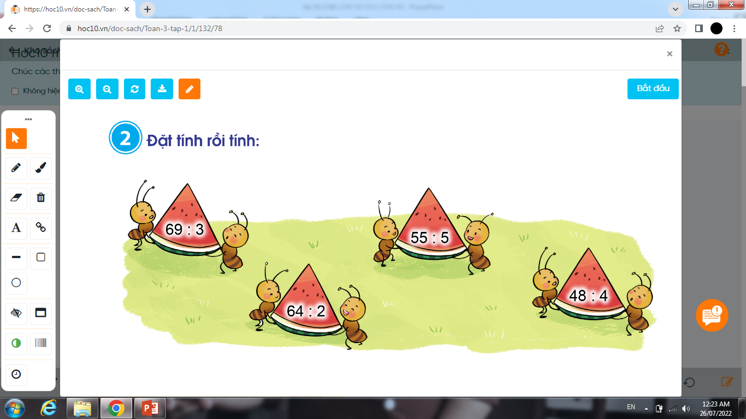
69
3
64
2
55
5
48
4
1
3
5
4
2
2
1
2
1
6
3
6
9
4
5
8
9
4
5
8
0
0
0
0

Slide 13
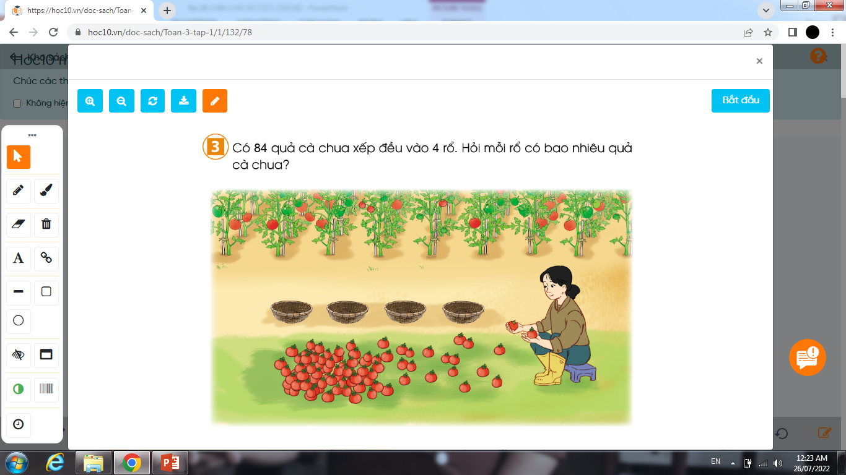
Tóm tắt
Có : 84 quả cà chua
Xếp đều: 4 rổ
Mỗi rổ: … quả ?
Bài giải
Mỗi rổ có số quả cà chua là:
84 : 4 = 21 (quả)
Đáp số: 21 quả

Slide 14


Slide 15


